Slide 1


Vorstellung des Teilprojekts
Kulturräume
im Kulturausschuss am 8. März 2023
Teilprojekt „Kulturräume“
Kulturausschuss am 8. März 2023

Slide 2
Moderator*innen:
Brigitte Brand, Kulturamtsleiterin, und Agnetha Jaunich, freie Performerin und Tänzerin
Weitere Mitglieder:
Juliana Aslan, Studierende FH Bielefeld, Fachbereich Gestaltung
Alexander Ast (nur zu Beginn)
Nadine Droste, Direktorin des Kunstvereins Bielefeld
Dietmar Garling, Erzieher im Kinder- und Jugendbereich, ehem. Kulturveranstalter im Zweischlingen
Andreas Hansen, Leiter Bezirksamt Jöllenbeck
Stefan Huben, Filmhaus und freischaffender Fotograf und Filmemacher
Billie Kantor, Innenarchitektin
Heide Koch, Städtische Bühnen, Referentin des Intendanten
Laura Parker, freie Schauspielerin
Claudia Reismann, Fotografin und bildende Künstlerin
Julian Rüterbories, freiberuflicher Veranstalter Jugendveranstaltungen und Subkultur (nur zu Beginn)
Marianne Weiß, Bielefeld Marketing, Kulturmarketing
Mitglieder
Teilprojekt „Kulturräume“
Kulturausschuss am 8. März 2023

Slide 3
Die fünf teils digitalen, teils persönlichen Treffen der Gruppe behandelten die Themen:
Auftaktsitzung mit Kennenlernen und erster Orientierung
Räume für professionelle Kulturschaffende
  Zwischennutzungen
Kulturräume für die Stadtgesellschaft
  Laienkultur
  Jugendkultur
  Stadtteile
Der öffentliche Raum als Kulturraum
Digitale Kulturräume
Moderierte abschließende Redaktionssitzung
Vorgehensweise
Arbeitstreffen und Themen
Teilprojekt „Kulturräume“
Kulturausschuss am 8. März 2023

Slide 4
Externe Gäste und Inputs:
Matthias Koch, Gründungsmitglied Initiative Bielefelder Subkultur e. V.: Gründung des Veranstaltungsorts Nr.z.P., Herausforderungen
ZZZ Zwischenzeitzentrale Bremen: Zwischennutzungen. Arbeitsweise der ZZZ Zwischenzeitzentrale
Ilona Pászthy, Barnes Crossing: Selbstverwaltetes Zentrum für Performance und Tanz in Köln
Brigitte Brand: Bericht über das kommunal getragene Kulturzentrum Dock 4 in Kassel nach einem Gespräch mit dem Leiter Marco Krummenacher
Prof. Florian Kühnle, Fachbereich Gestaltung FH Bielefeld, Lehrgebiet Interactive Environments
Juliana Aslan, Studierende FH Bielefeld, Fachbereich Gestaltung: Projekt Talking Walls
Außerdem flossen Inhalte einer Bedarfserhebung des Kulturp@cts und verschiedener Spartengespräche mit Veranstalter*innen und freien Theaterakteur*innen mit ein
Vorgehensweise
Externe Gäste und Inputs
Teilprojekt „Kulturräume“
Kulturausschuss am 8. März 2023

Slide 5
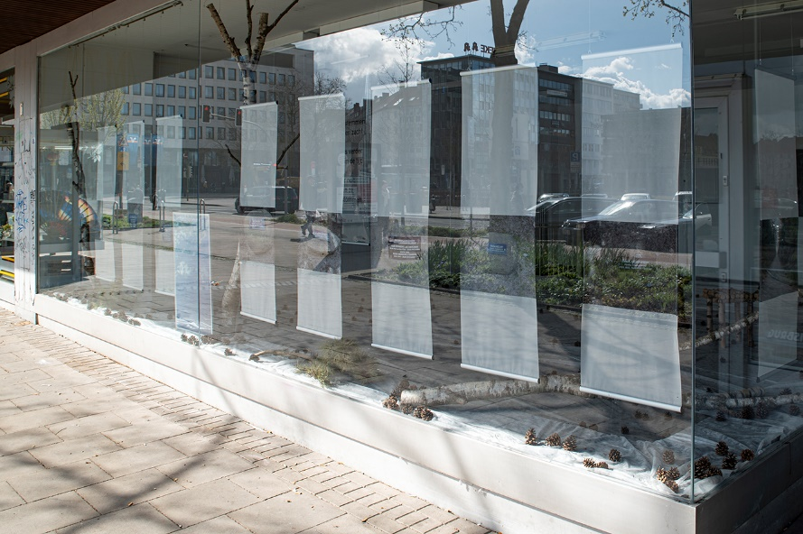
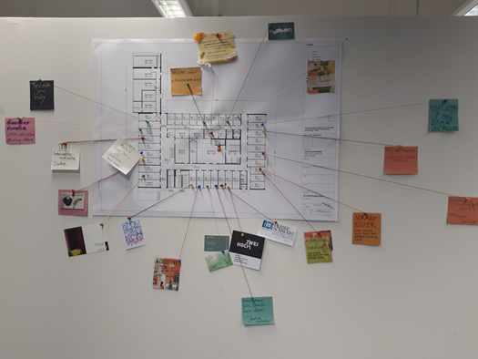
1. Kreative Räume: Räume für Kreativität, Experimente und Gemeinschaft
  Räume für professionelle Kulturschaffende
  Temporäre Nutzungen/Zwischennutzungen
  Räume für die kreative Zivilgesellschaft: Laienkultur, Sub- und Jugendkultur, Familien, Kinder
Abschlussbericht
Aufbau und Themen
Teilprojekt „Kulturräume“
Kulturausschuss am 8. März 2023

Slide 6
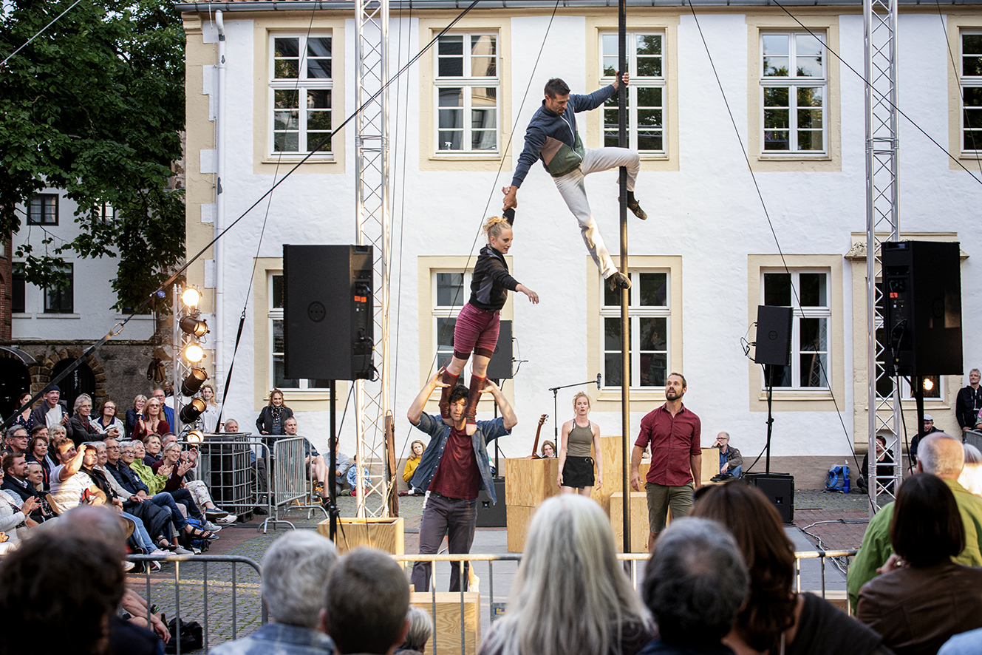
2. Der Stadtraum als Kulturraum
Abschlussbericht
Aufbau und Themen
Teilprojekt „Kulturräume“
Kulturausschuss am 8. März 2023

Slide 7
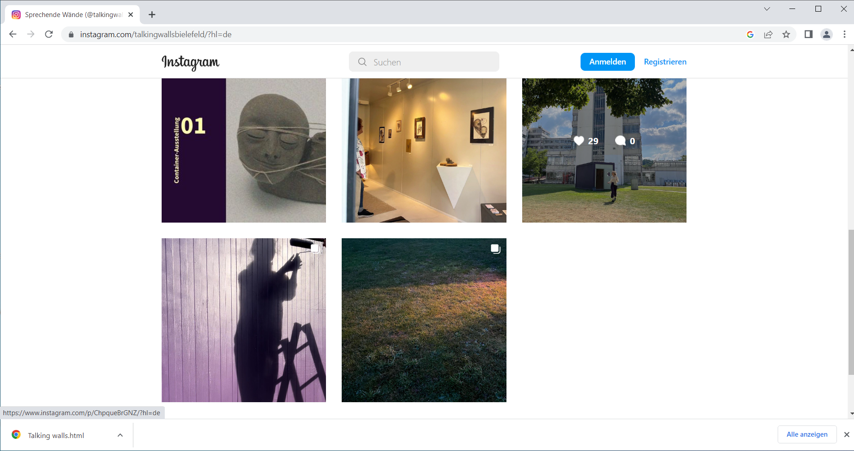
3. Digitale Kulturräume
Abschlussbericht
Aufbau und Themen
Teilprojekt „Kulturräume“
Kulturausschuss am 8. März 2023

Slide 8
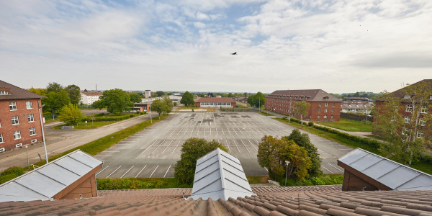
4. Kultur und Stadtentwicklung
Abschlussbericht
Aufbau und Themen
Teilprojekt „Kulturräume“
Kulturausschuss am 8. März 2023

Slide 9
Die Anforderungen an Kulturräume sind so divers wie die Stadtgesellschaft selbst
Kultur und kulturelle Bildung werden als ausschlaggebend für Bildung, Integration und Teilhabe anerkannt.
Ein vielfältiges, qualitativ hochwertiges und innovatives Kulturangebot macht eine Stadt lebenswert und attraktiv für ihre Einwohner*innen und potentielle Neubürger*innen.
Dazu braucht es eine kreative und breit aufgestellte Kulturszene, eine sensibilisierte und partizipierende Stadtgesellschaft; sie alle brauchen Räume, in denen sie kreativ werden, arbeiten, anbieten und auftreten können.
Zum Schluss
Teilprojekt „Kulturräume“
Kulturausschuss am 8. März 2023

